Slide 1
ПОРТФОЛИО ВОСПИТАТЕЛЯ
МБДОУ «Детский сад №33 «Рябинка» г.Прокопьевск
Аплеухина Кристина Сергеевна

Slide 2
Визитная карточка
ФИО: Аплеухина Кристина Сергеевна
Должность: Воспитатель
Образование:
1. «ГОУ СПО Новокузнецкий педагогический колледж №2» с квалификацией «Воспитатель детей дошкольного возраста с дополнительной квалификацией руководитель физического воспитания. 2010г.
2. «федеральное государственное бюджетное образовательное учреждение высшего профессионального образования «кузбасская государственная педагогическая академия» с квалификацией : «педагог – дефектолог для работы с детьми дошкольного возраста с отклонениями в развитии, преподаватель дошкольной педагогики и психологии по специальности «специальная дошкольная педагогика и психология» с дополнительной специальностью «Дошкольная педагогика и психология»
Общий стаж: 10 лет
Стаж работы в МАДОУ «МБДОУ «Детский сад №33 «Рябинка» 10 лет
Курс повышения квалификации: общество с органичной ответственностью «Высшая школа делового администрирования» прошла повышение квалификации по дополнительной программе «Педагогика и методика дошкольного образования в условиях реализации фгос до»

Slide 3
Педагогическое кредо
«Твори добро на всей Земле!
Твори добро другим во благо
Не за красивое «СПАСИБО»,
Услышавшего тебе рядом».

Slide 4
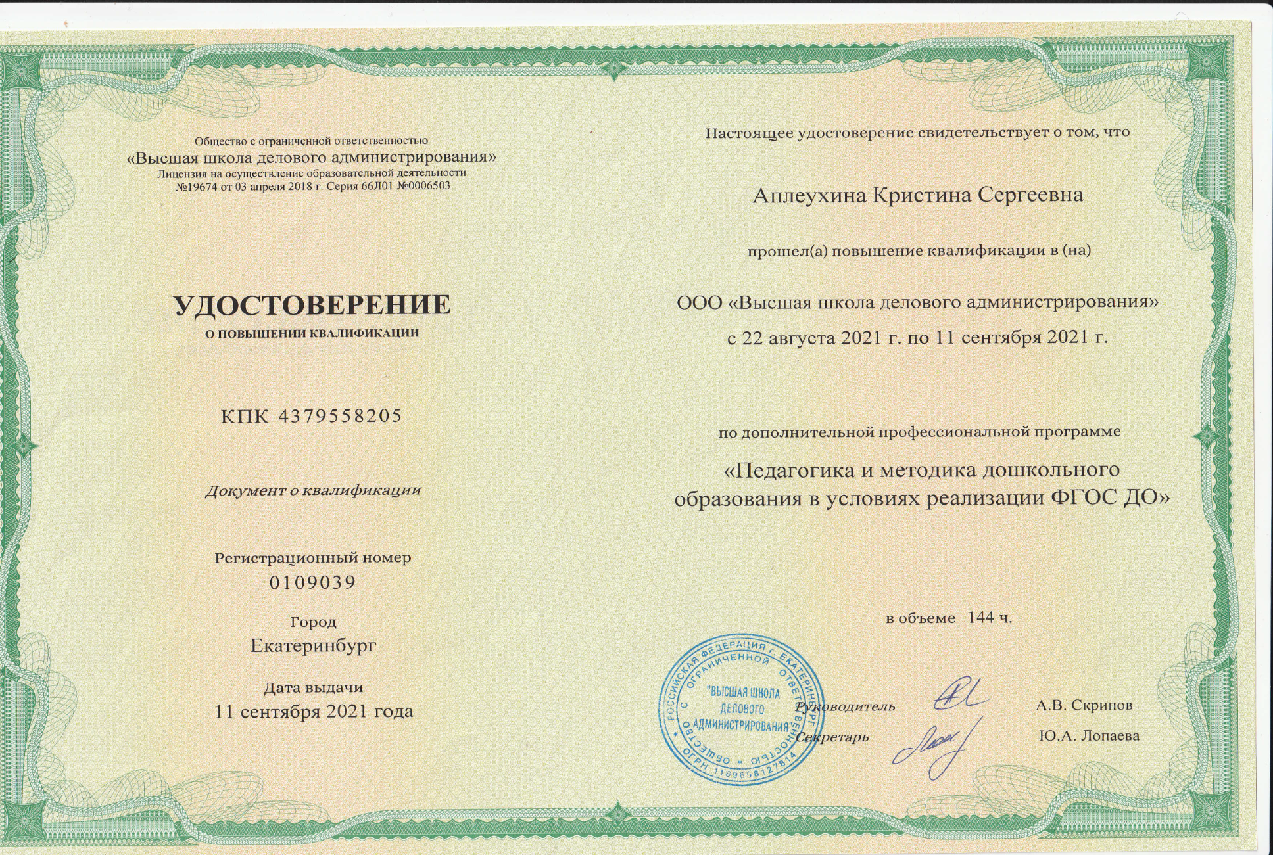
Курсы повышения квалификации

Slide 6
Публикация на сайте «научно – образовательный журнал вестник дошкольного образования»»

Slide 12
Сертификат участника всероссийского урока «Эколята – молодые защитники природы»

Slide 13
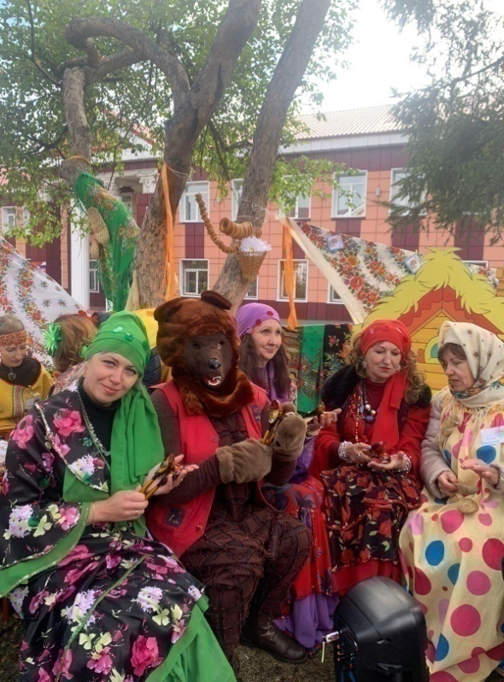
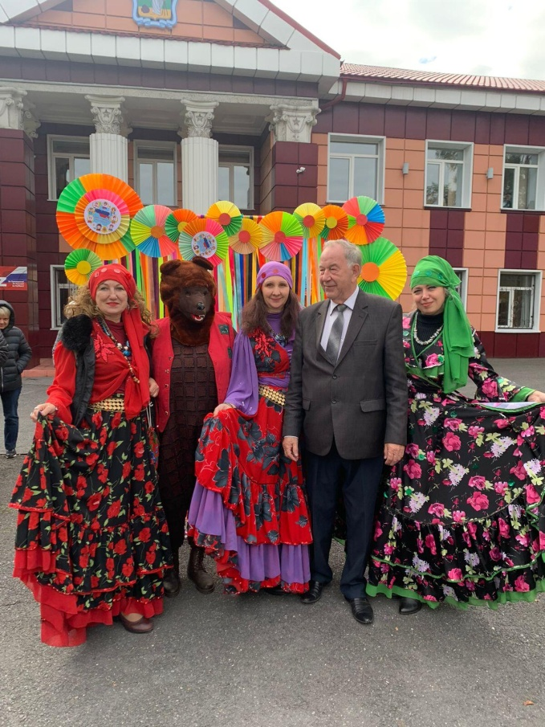
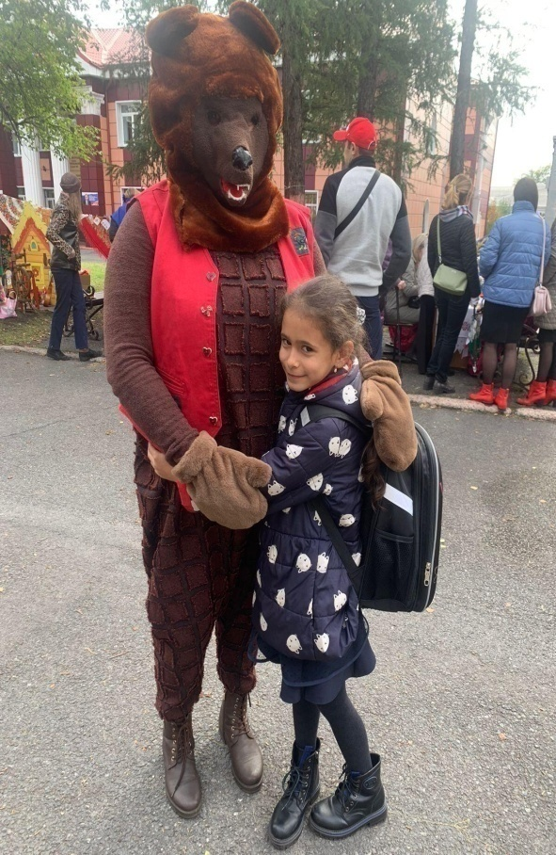
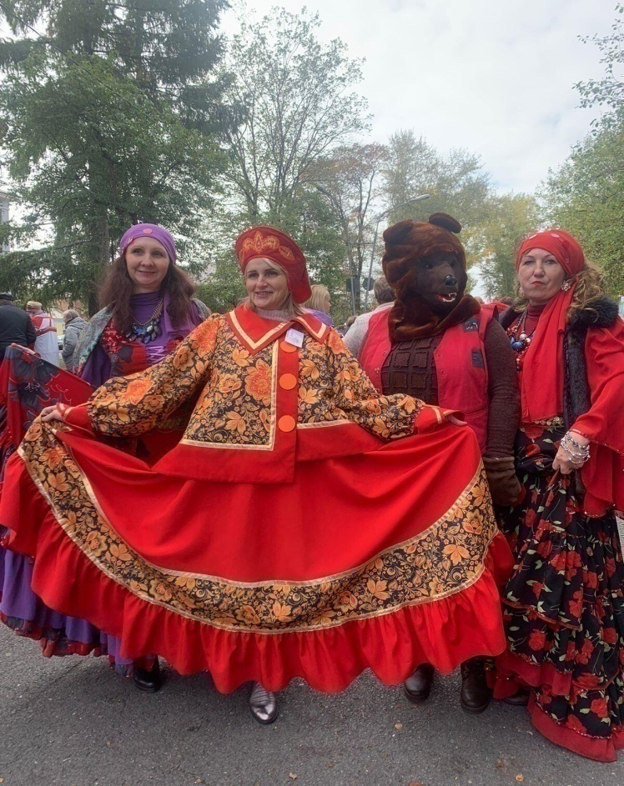
Участие в проведении муниципального фестиваля - ярмарки«В единстве народов – сила россии»

Slide 14
Человеке должно быть всё прекрасно…
Образование – непрерывное
Возраст – в самом расцвете сил
Вес – под контролем Характер – нордический
Терпение – железное
Память оперативная -256 Мб
постоянная – 40 Гб
Работоспособность – дикая
Хобби – поиск трудностей и их последнее героическое преодоление
Недостатки – гениальность
Достоинства – умение посмеяться над своими недостатками
Девиз:» Хочешь быть счастливым – будь им!»

Slide 15
Очень хочется
Понять непонятное,
опробовать неопробованное,
сделать несделанное
Получать удовольствия от процесса работы
Стать самой Интернет – продвинутой воспитательницей

Slide 16
Воспитатель, воспитатель- это слёзковытиратель, Одеватель, обуватель, умыватель иногда, Он косичкозаплетатель, зимой снегозагребатель, Одеялопоправлятель и копатель иногда.
Воспитатель, воспитатель- это слёзковытиратель, Одеватель, обуватель, умыватель иногда, Он косичкозаплетатель, зимой снегозагребатель, Одеялопоправлятель и копатель иногда.
Воспитатель, воспитатель- это книжечкочитатель, Кушать вкусно помогатель, танцеватель иногда. Он творитель и ценитель, детских тайн всегда хранитель, В общем, мамозаменитель и любитель НАВСЕГДА!!!

Slide 17
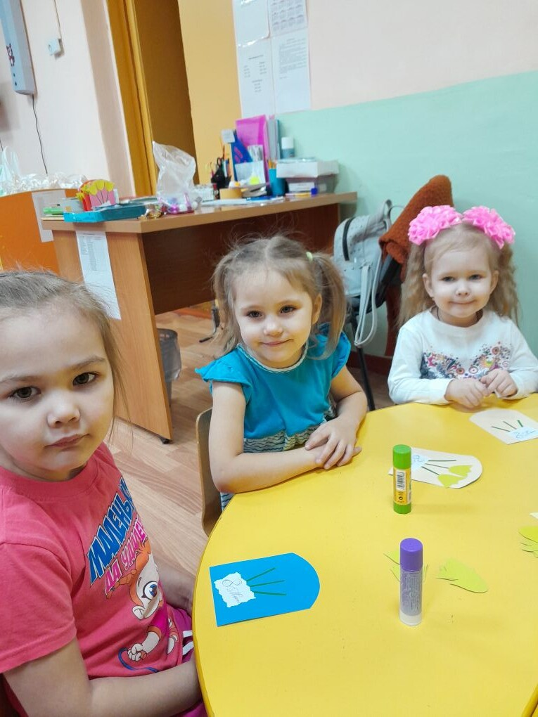
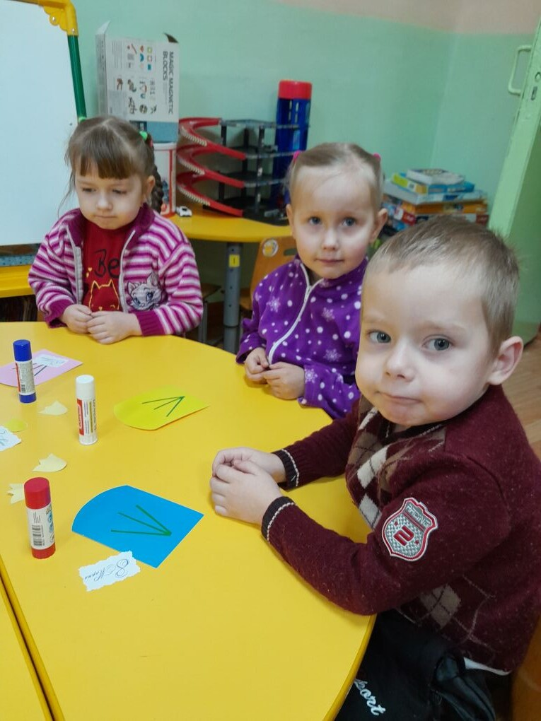
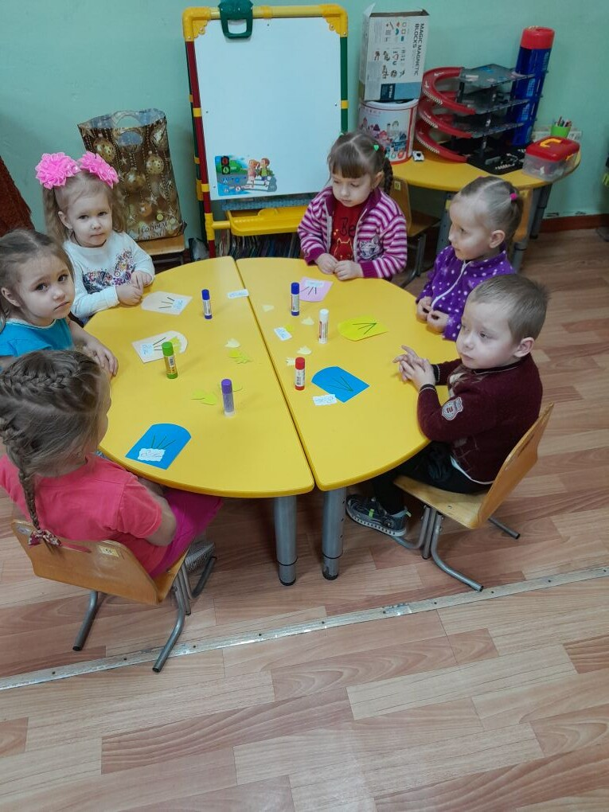
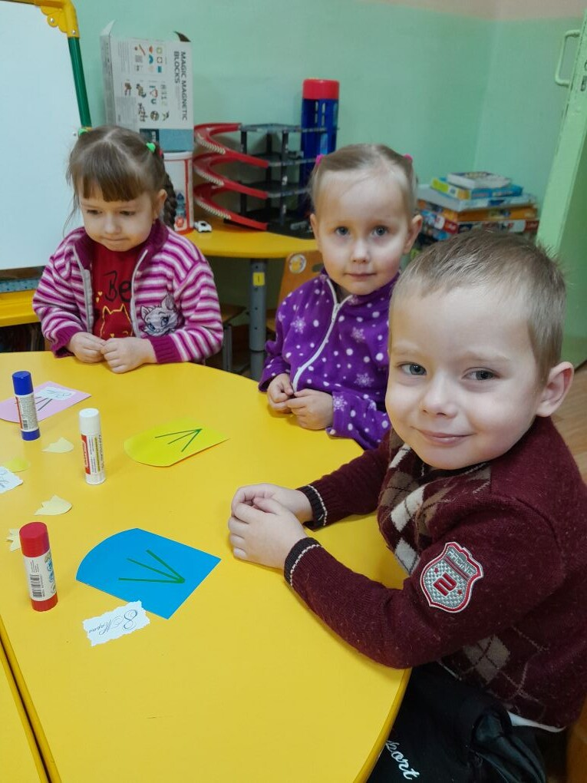
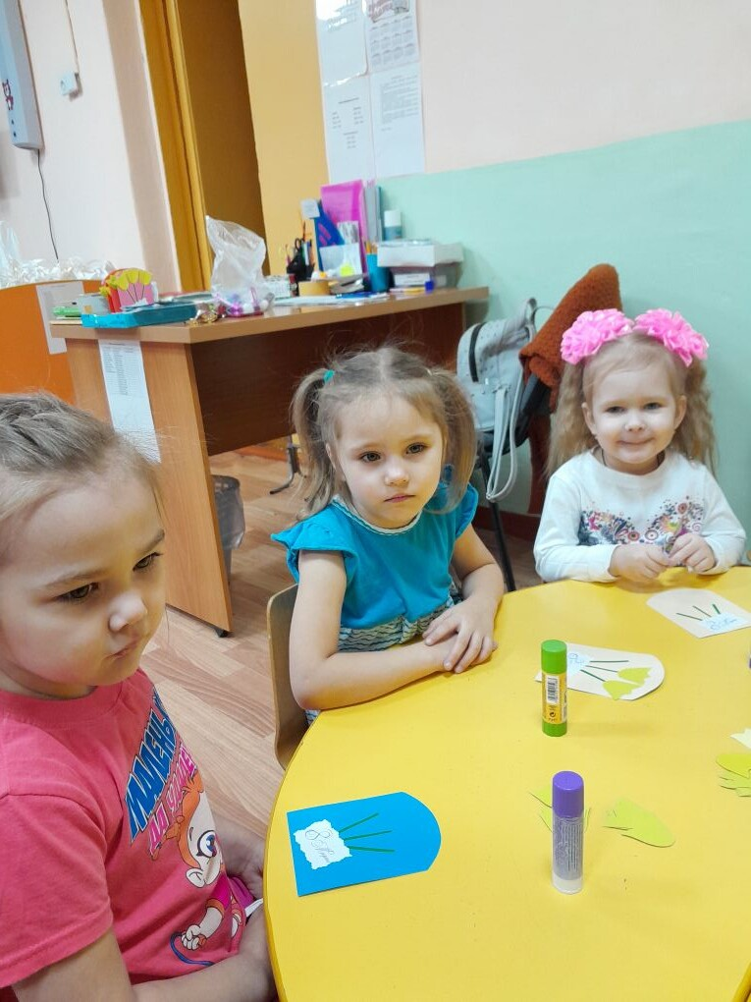
Занимаемся с детьми «Подарок любимым мамам»

Slide 18
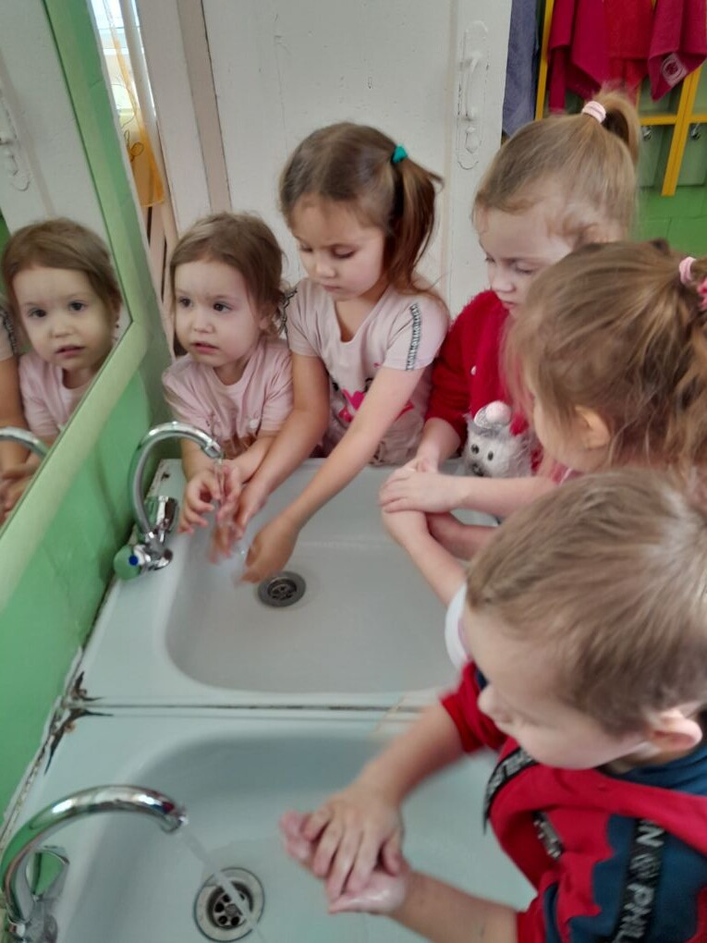
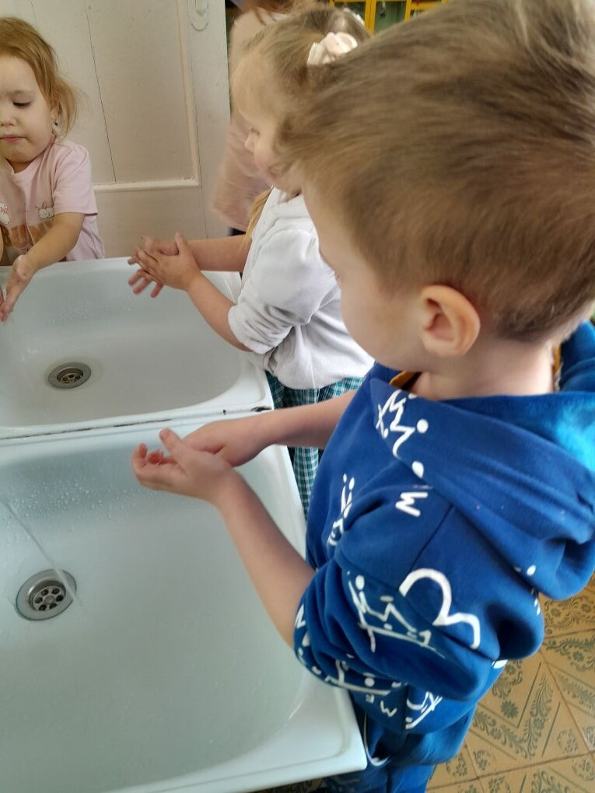
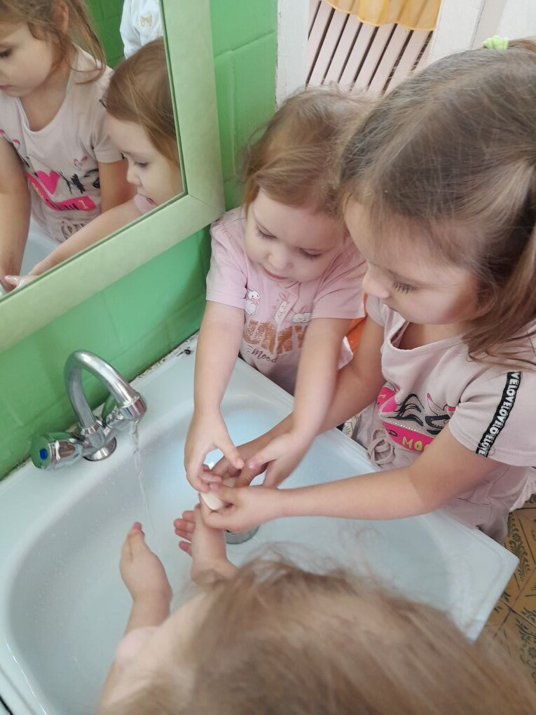
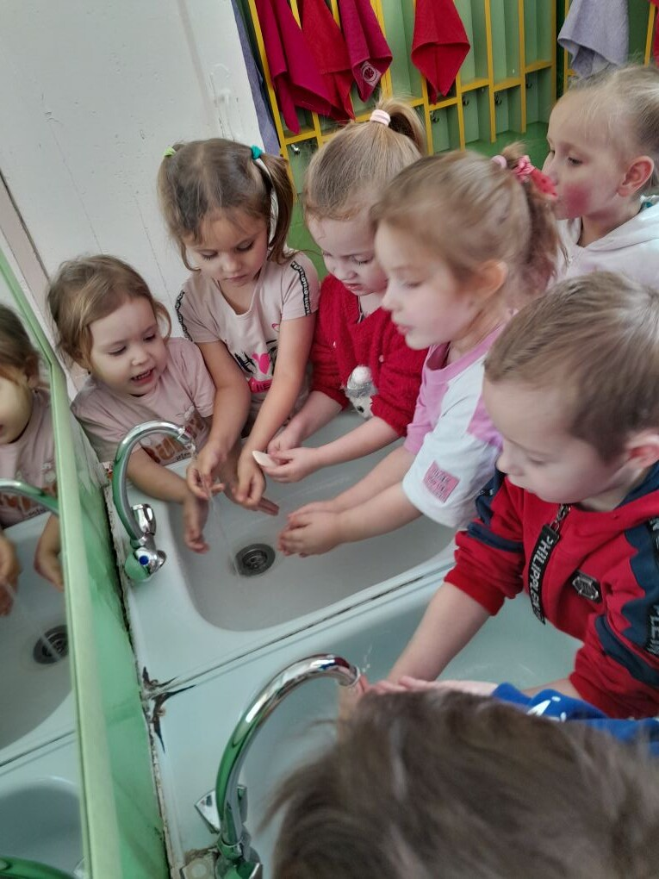
Закрепляем вместе с детьми КГН

Slide 19
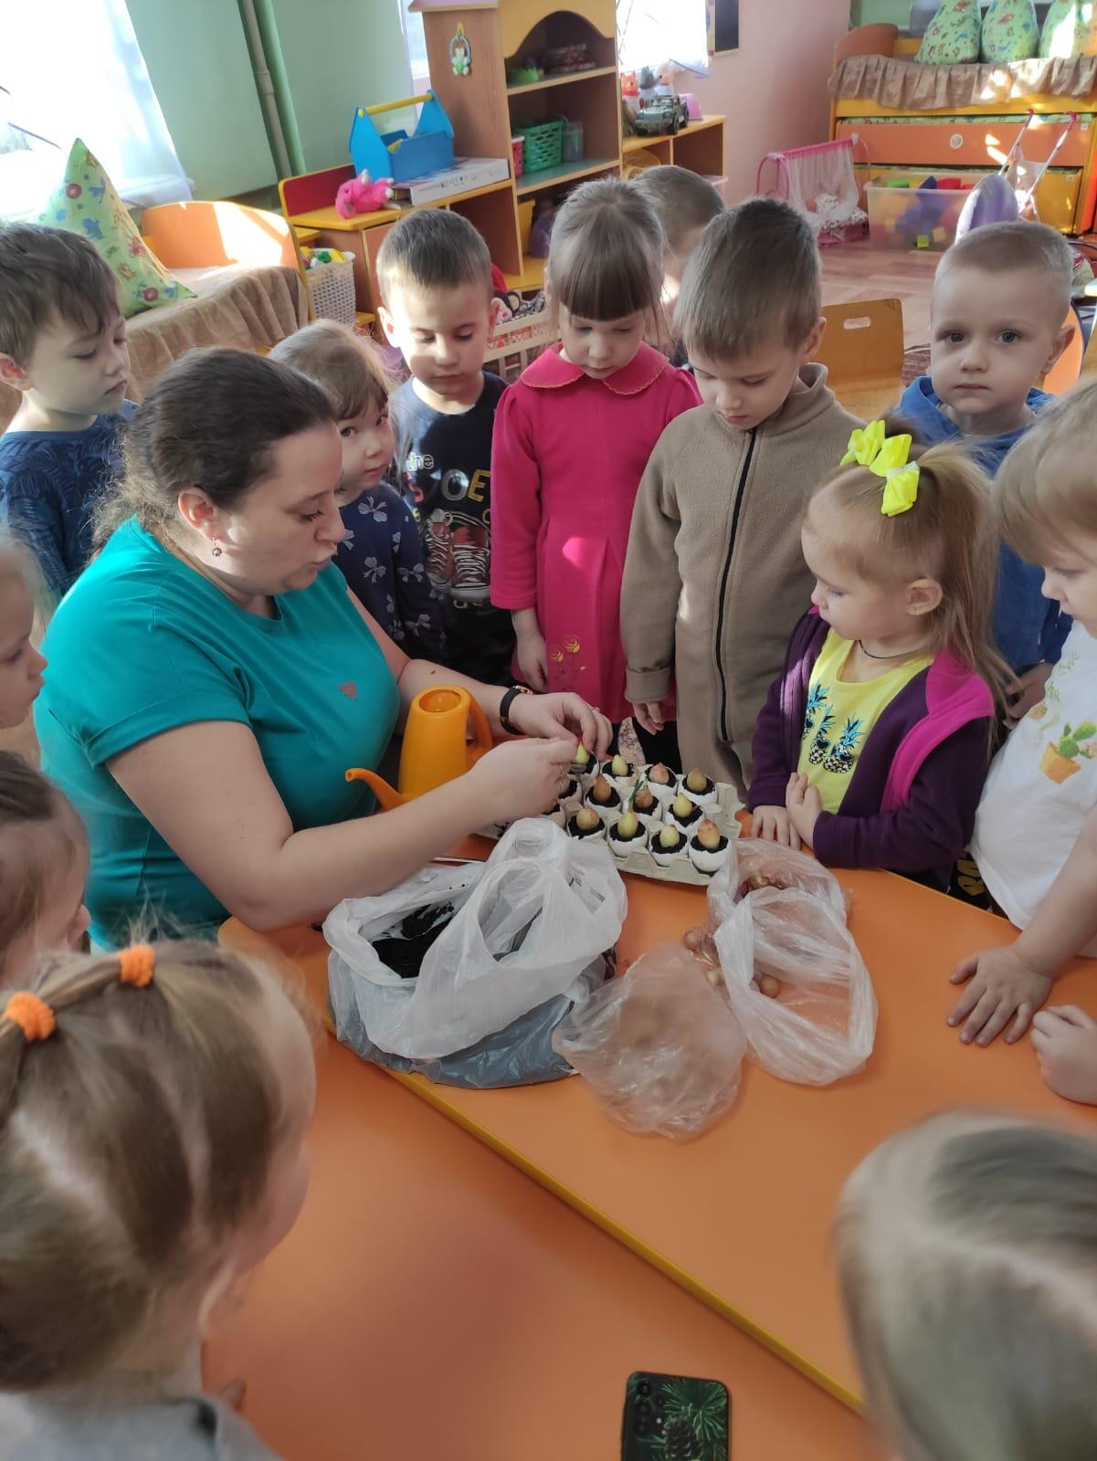
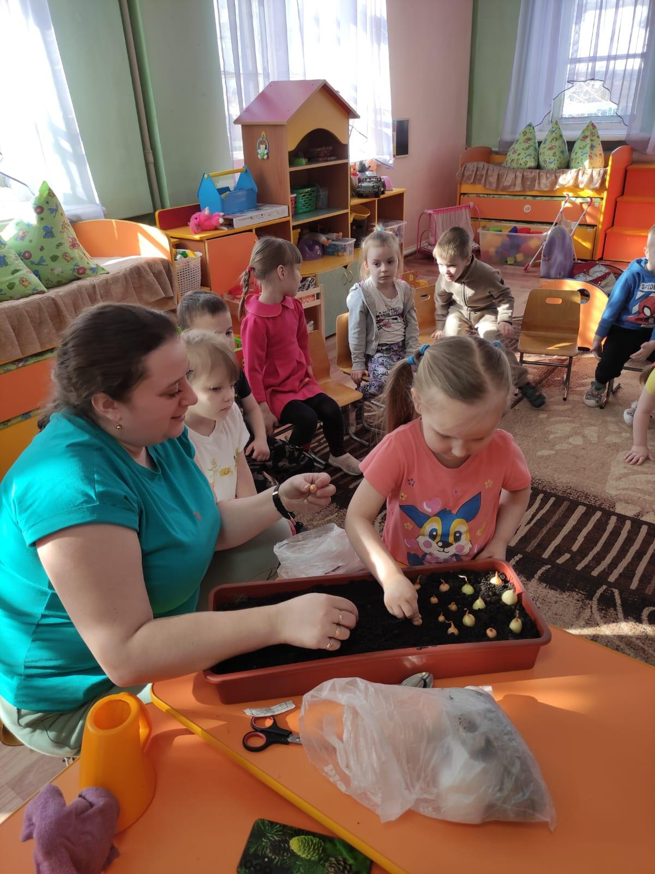
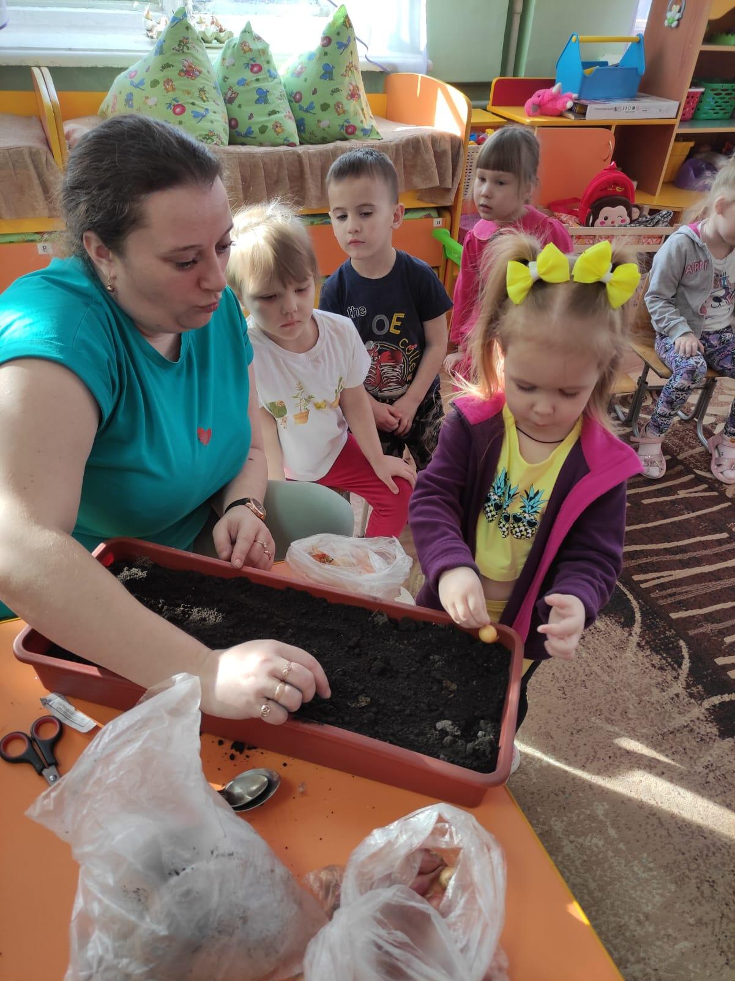
«Мы сажаем лук!!!»

Slide 20
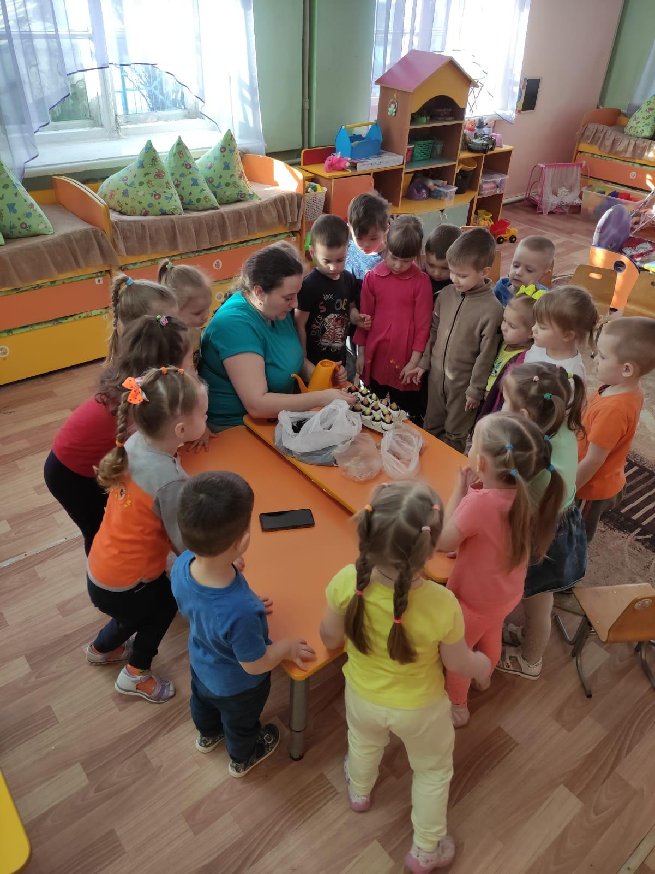
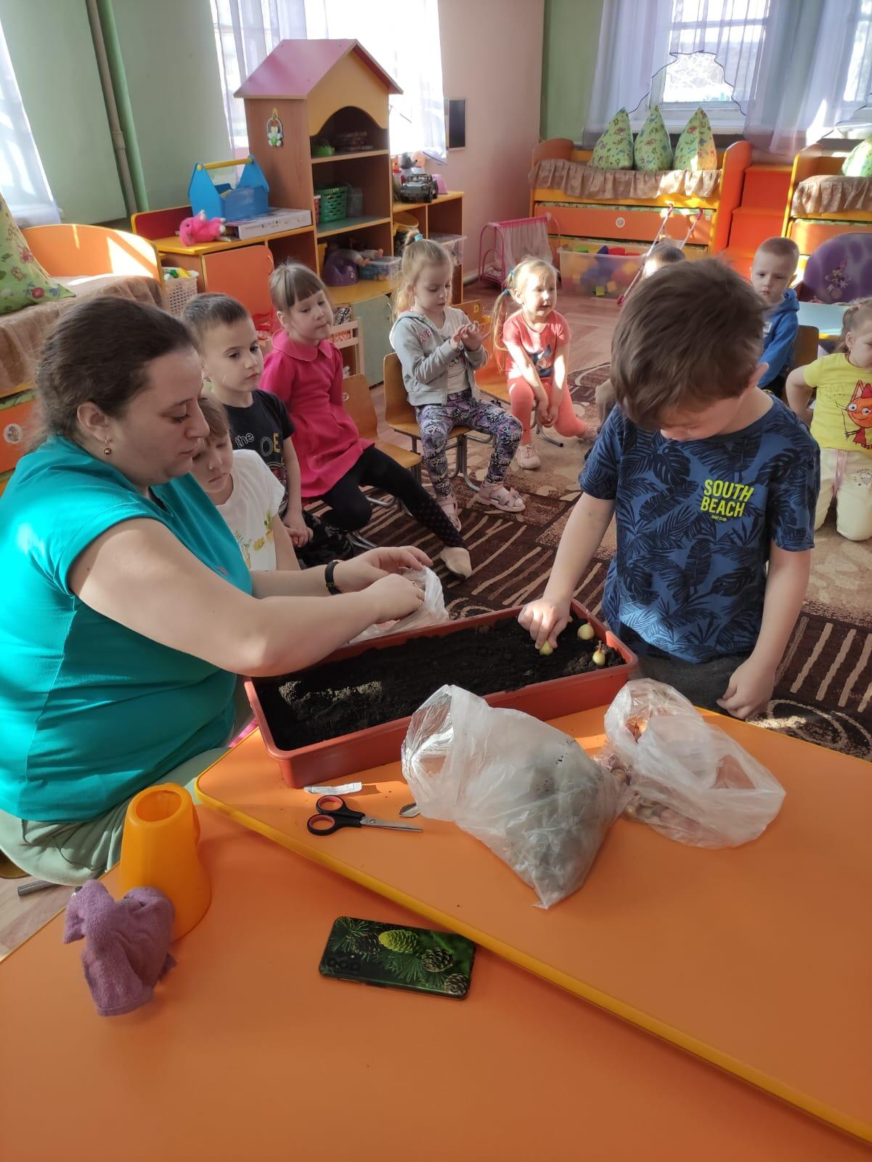
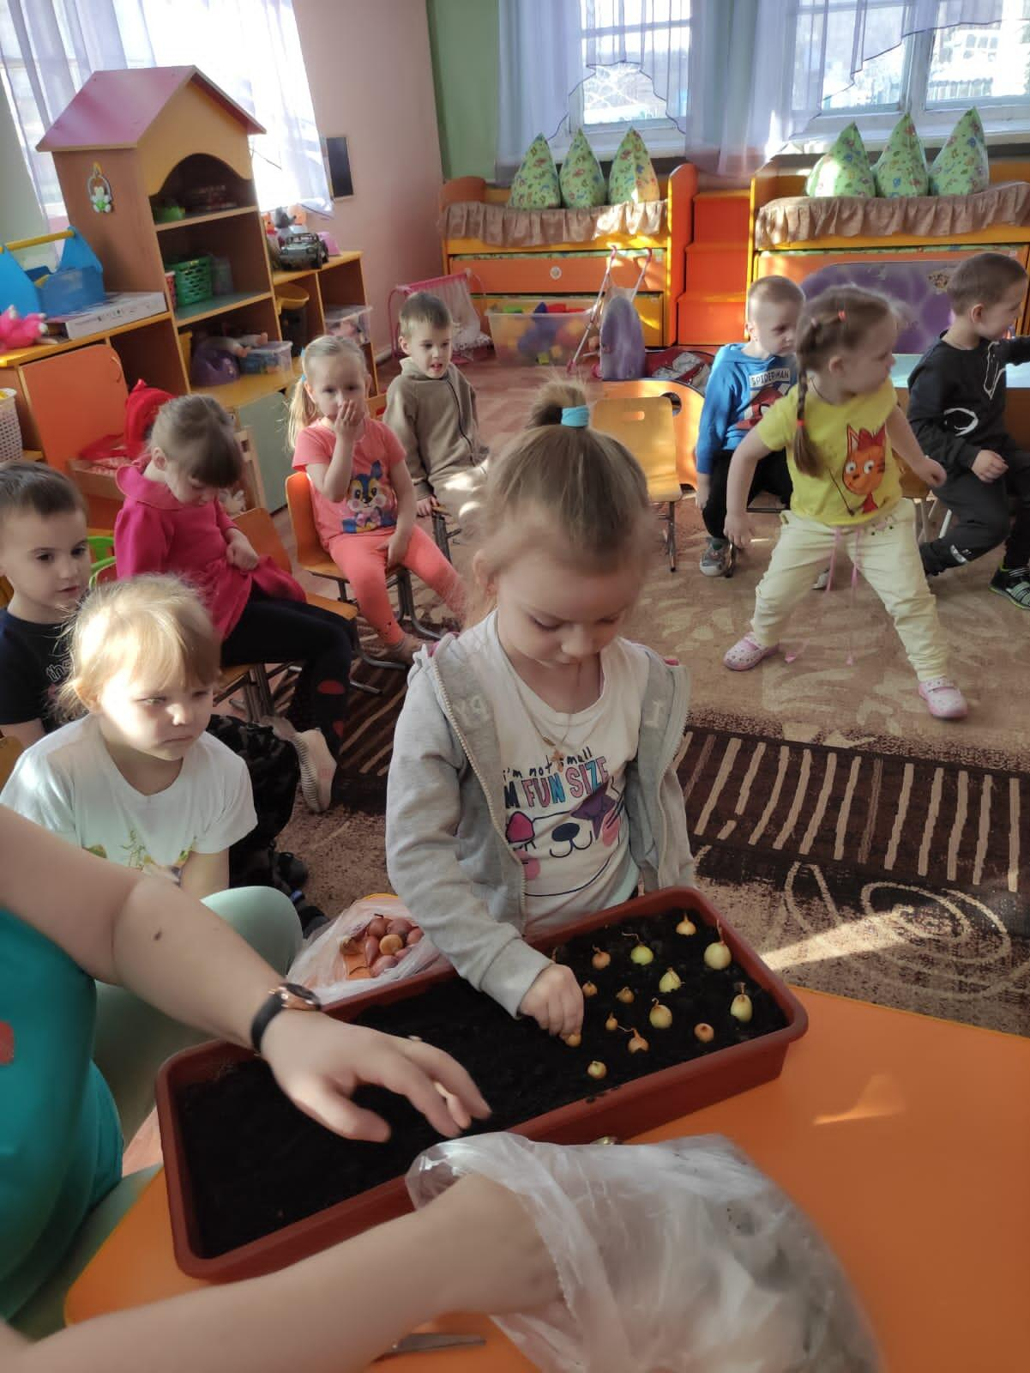

Slide 21
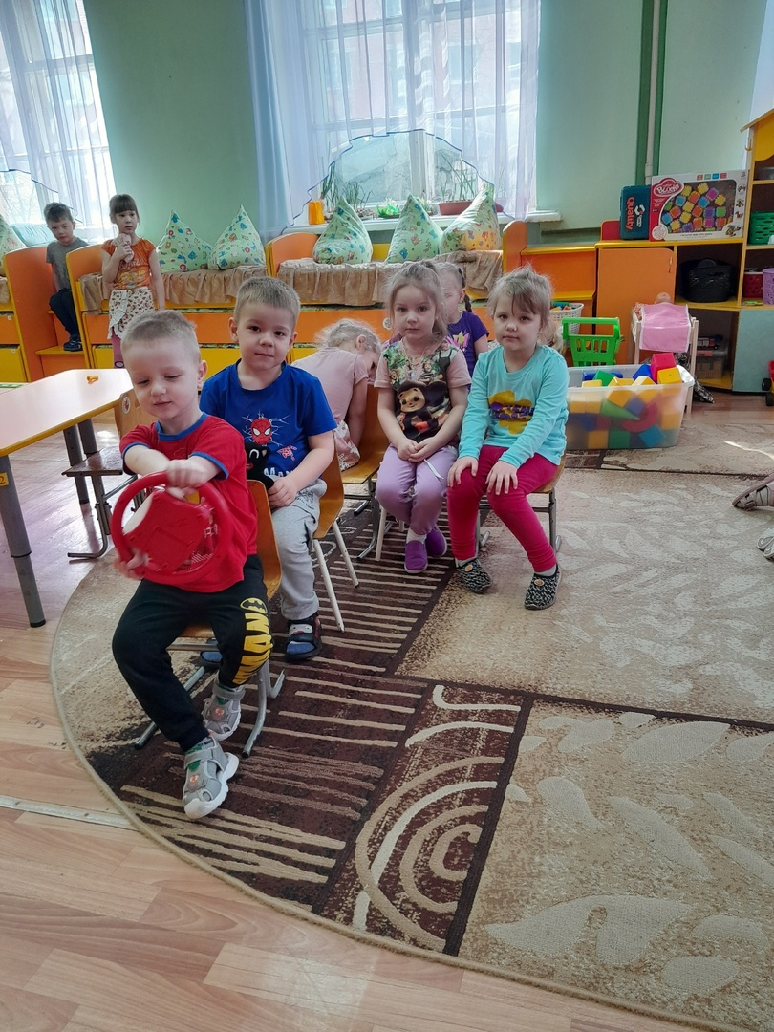
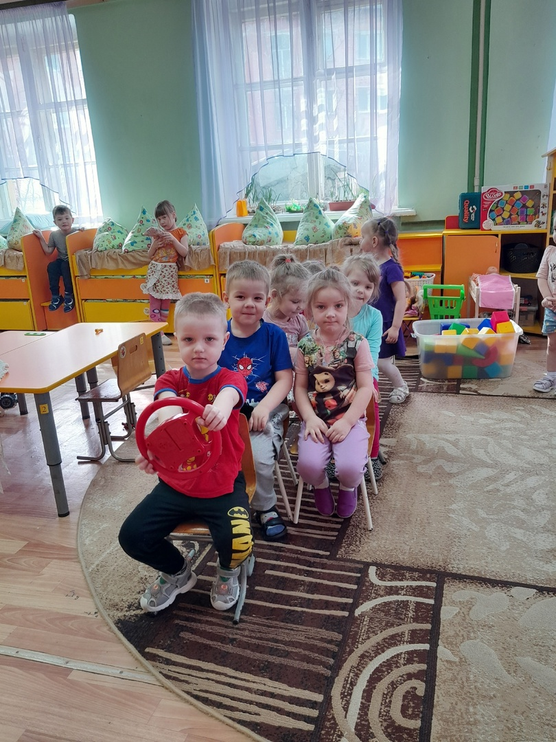
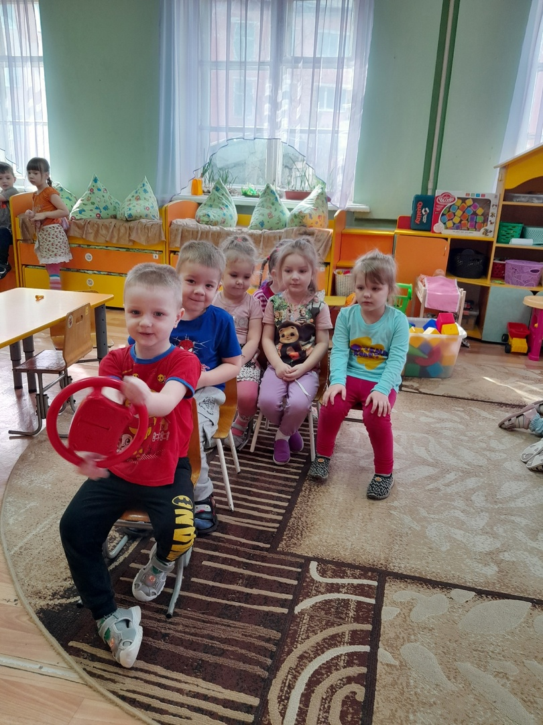
Сюжетно ролевая игра «Шофер»

Slide 22
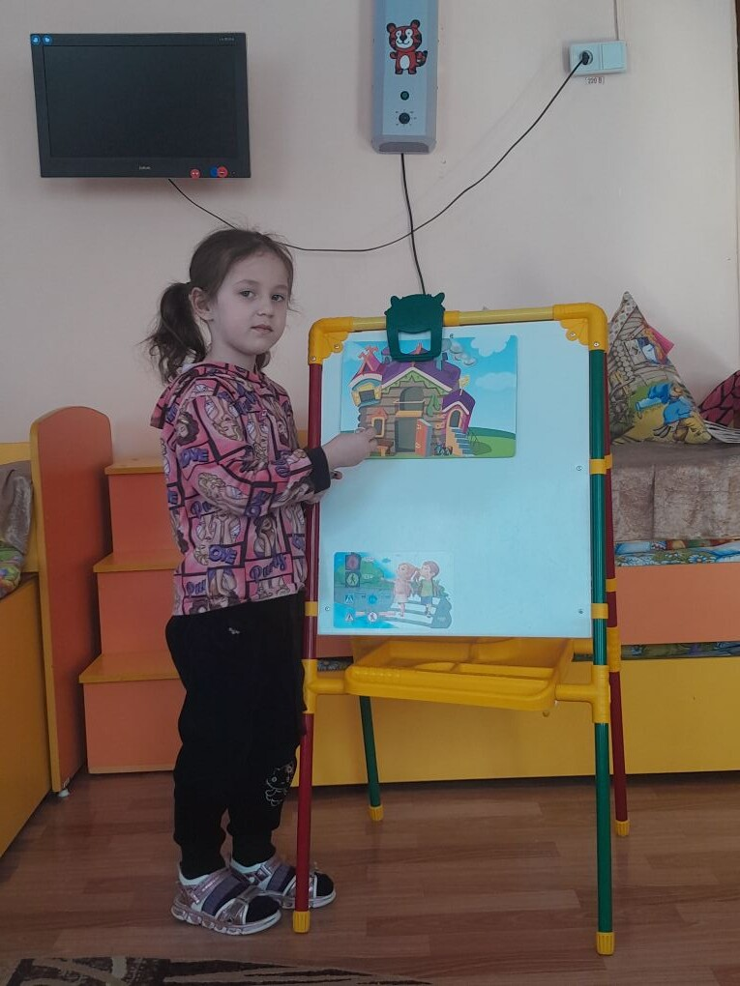
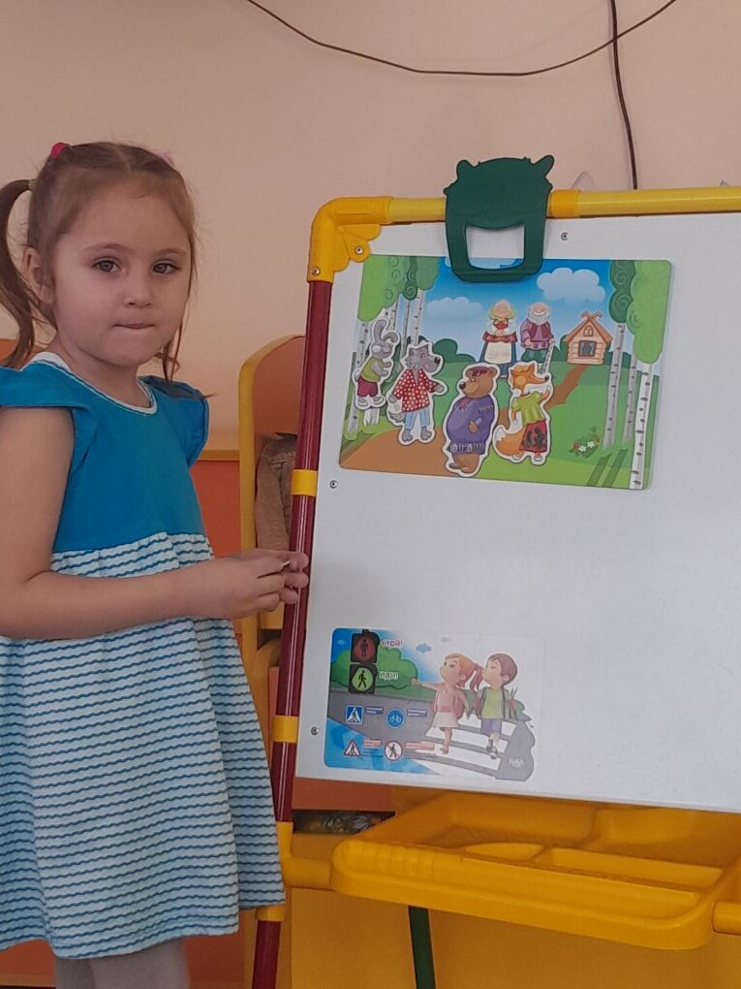
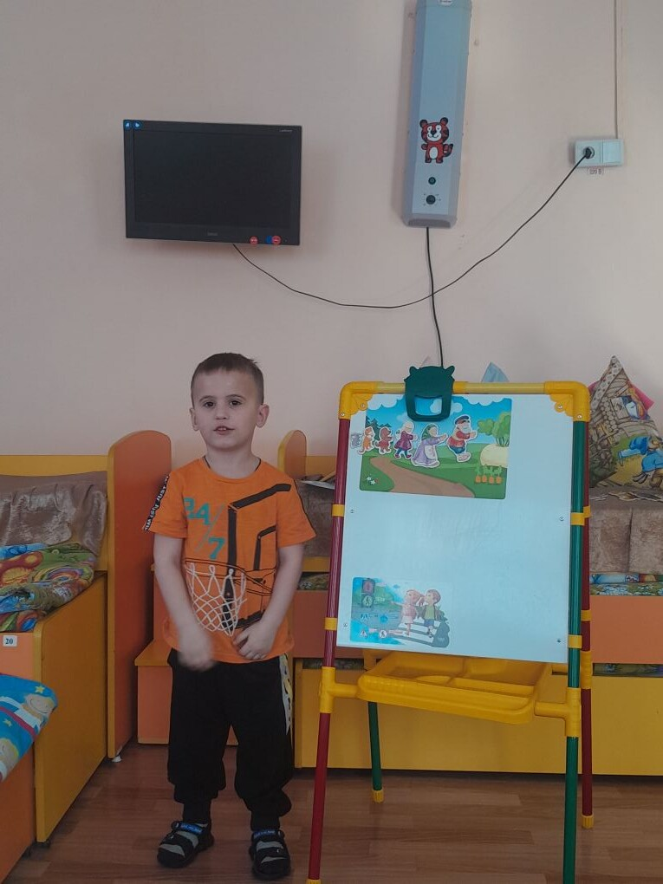
Краткосрочный проект «В гостях у сказки»

Slide 23
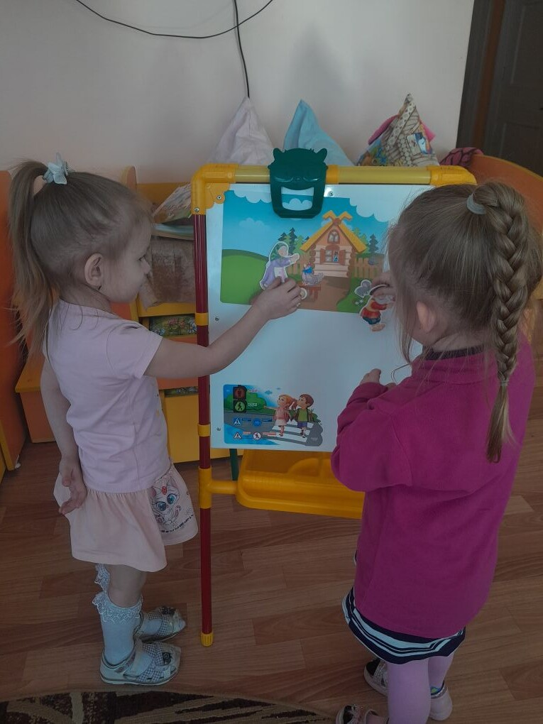
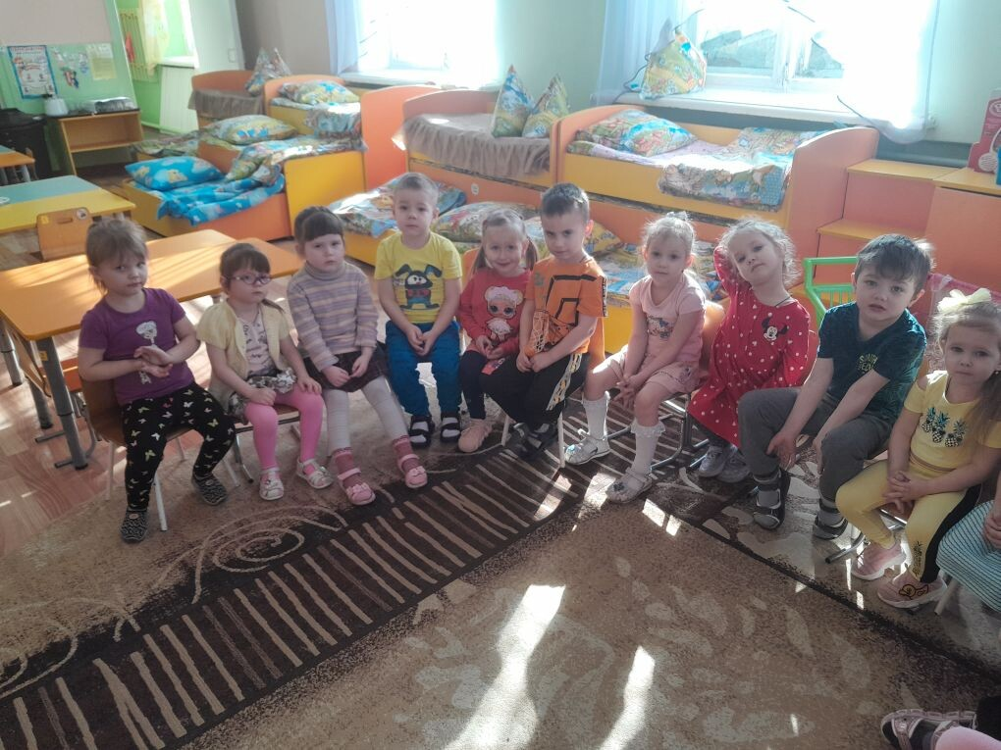
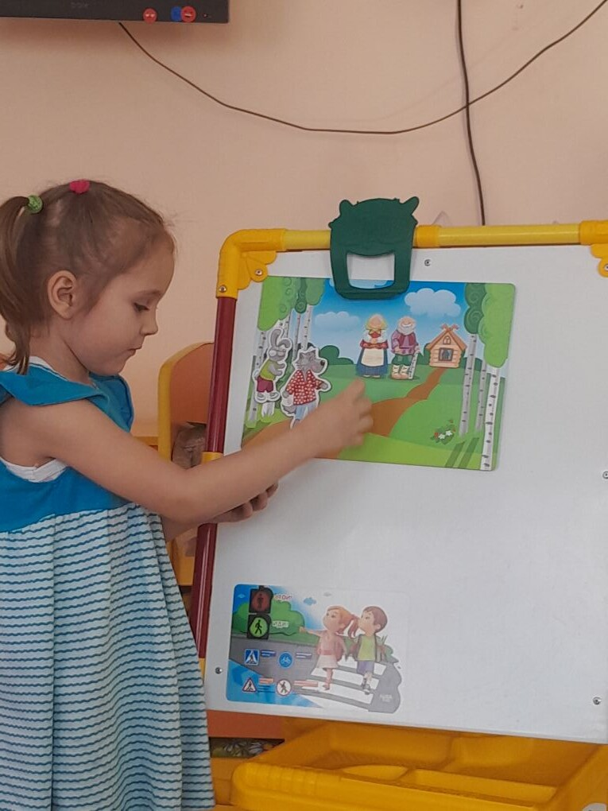

Slide 24
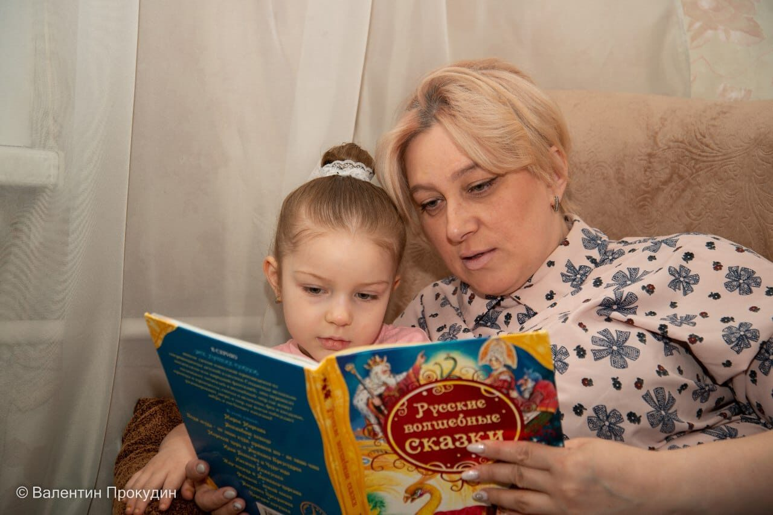
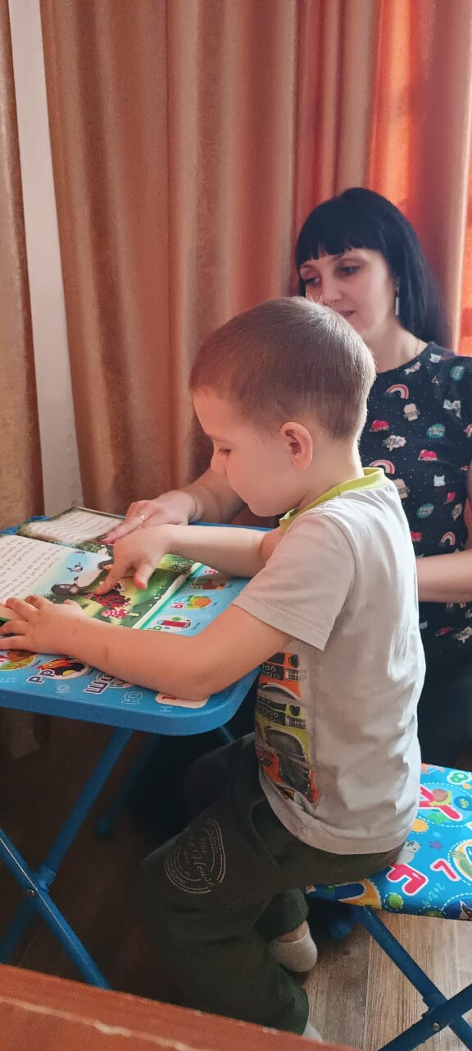
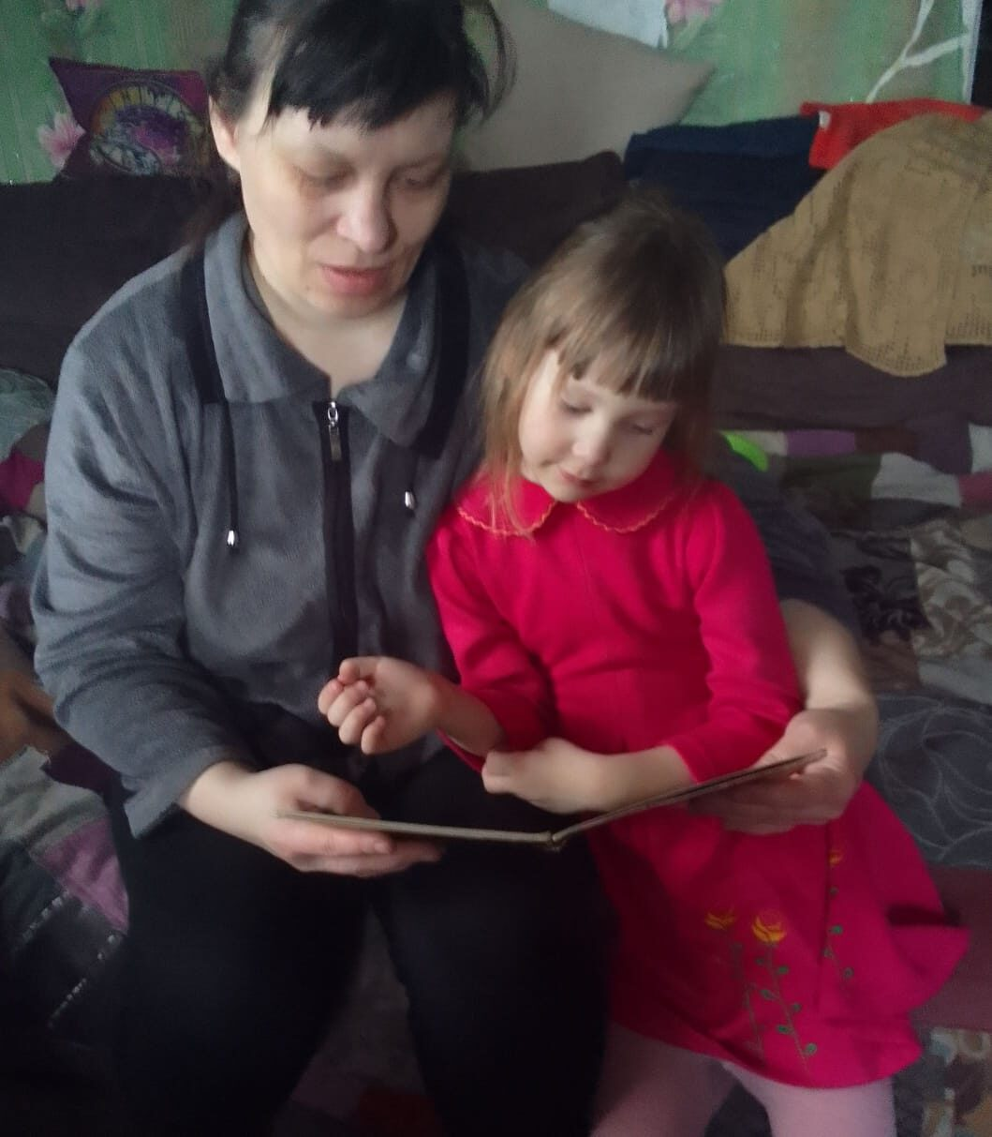
«Мы читаем сказки» (Привлечение родителей в краткосрочный проект «В гостях у сказки)

Slide 25
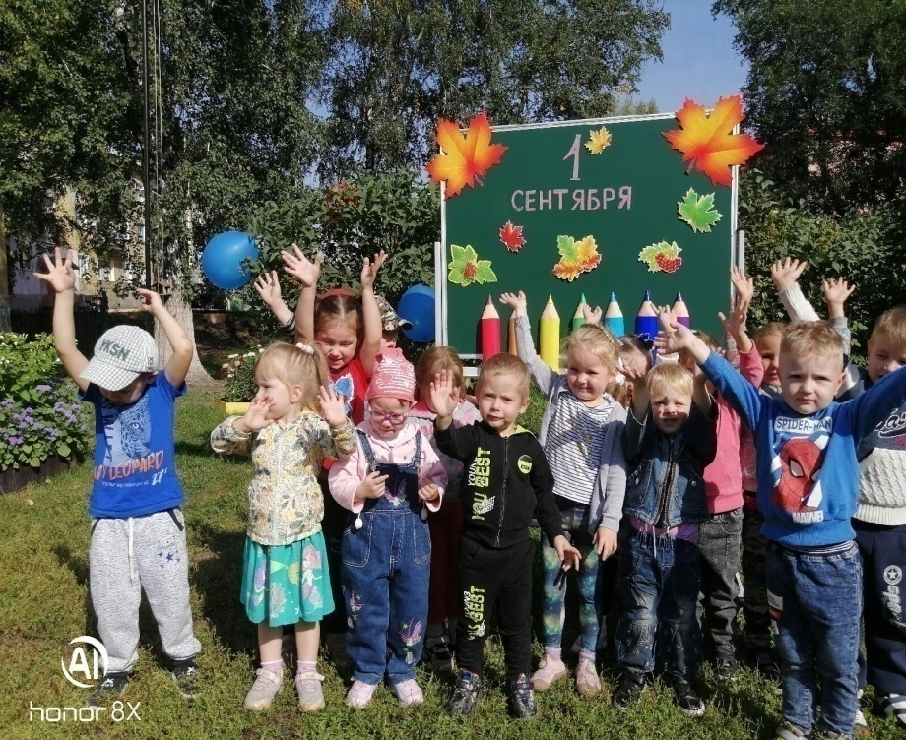
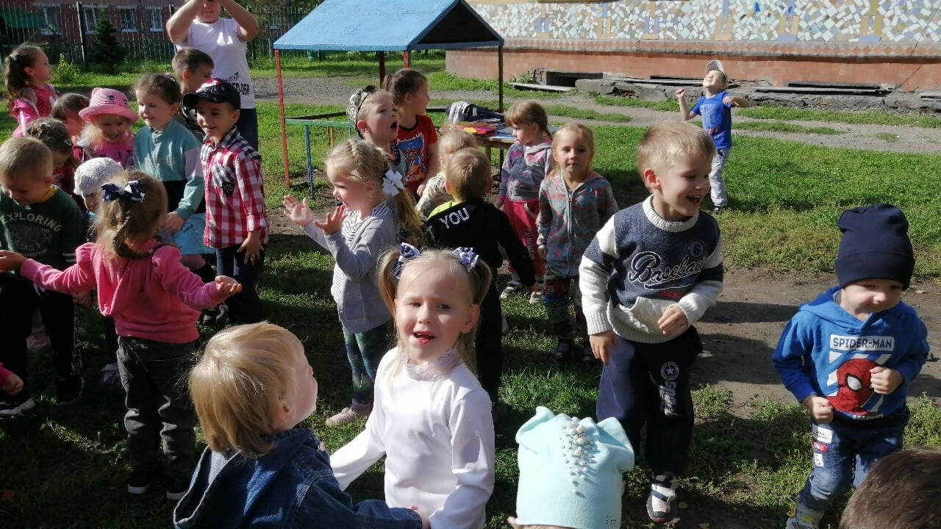
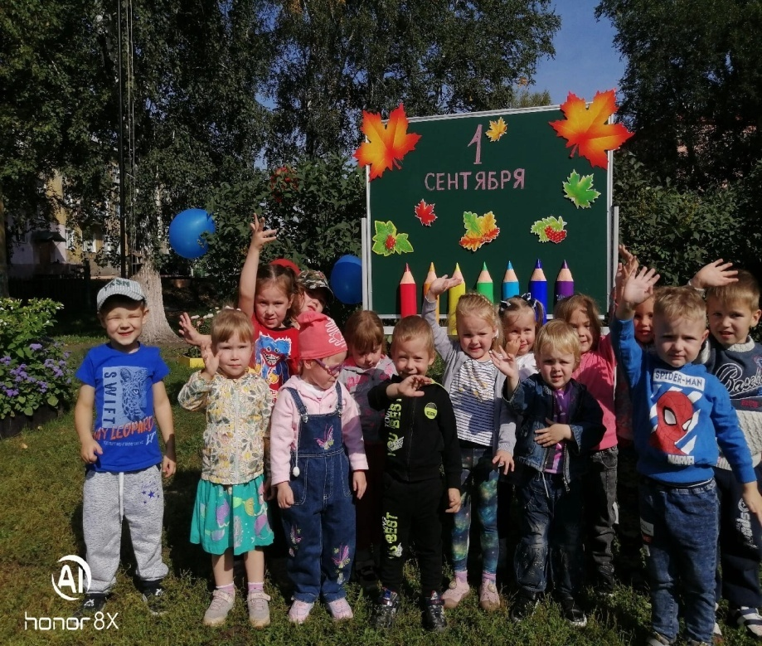
Праздник «День знаний»

Slide 26
Желаю, всем… Желаю, всем… Кто-то когда – то сказал: Работай, как будто тебе не надо денег Люби, как будто тебе никто никогда не причинил боль. Танцуй, как будто никто не смотрит. Пой, как будто никто не слышит. Живи, как будто на Земле рай!

